Slide 1
FUTURE
計画グループ１班
小澤柚輝 落合一翔 佐々木琉郁 白崎有紗 林航平 牧内友哉 山田健介
TA：青木日花
of TUCHIURA

Slide 2
提案内容のご案内
土浦版
シュタットベルケ
土浦1泊2日
観光パック
居住誘導
MaaS
花火まちづくり
つながり形成

Slide 3
目次
０
提案内容のご案内
１
現状・課題
２
将来像/地区別構想 計画コンセプト
３
提案の流れ
４
それぞれの施策
５
まとめ
６
最終発表までの課題

Slide 4
土浦市の現状・課題
非効率的なまち
土地利用
中心市街地空洞化
スプロール化
交通
公共交通が不便
自動車分担率 高
財政悪化見込み
市のサービス低下
負の循環
まちの魅力低下
住民の満足度低下
人口減少

Slide 5
現状・課題を踏まえて
今後、全国的に人口が
減少していく、、、
(人)
(人)
全国
土浦市
土浦市だけが人口増加
維持することは
難しいのではないか？
出典:社人研推計
人口減少には抗えない
人口減少を受け入れたまちづくりを行うべき

Slide 6
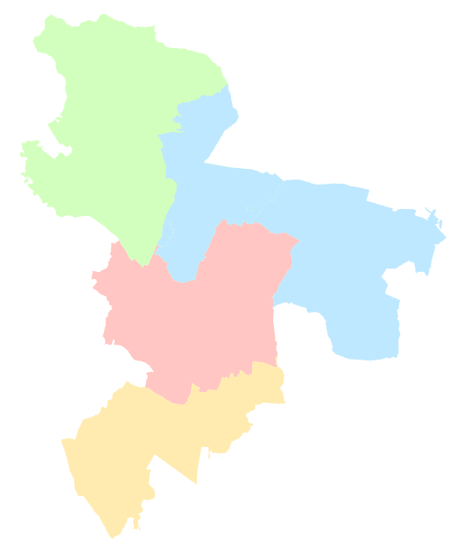
土浦の将来像・地区別構想
将来像
人口が減っても笑顔が増えるまち
満足度・生活の質
地区別構想
北部地区
地域で子育て
しやすいまち
新治地区
美し郷
新治地区
北部地区
中央地区
中央地区
にぎわいの あるまち
南部地区
ぬくもりを
感じるまち
南部地区

Slide 7
計画コンセプト
FUTURE
of Tsuchiura
FUnding
TUrning
RElating
経済・財政
転換
つながる
人口が減っても持続可能な未来の実現

Slide 8
提案：流れ
FUnding
TUrning
RElating
自立的な
経済・財政の 基盤を整える
コンパクト
シティへの転換
人がつながり
笑顔が増える
土浦版
シュタットベルケ
住民主体
まちづくり
居住誘導
土浦一泊二日
観光パック
MaaSによる
ネットワーク形成
施設を拠点
とした
つながり形成

Slide 9
FUnding
~自立的な経済・財政の基盤を整える~
FUTURE

Slide 10
FUnding：提案① 土浦市版シュタットベルケ
シュタットベルケとは？
公共サービスの「なんでも屋」
シュタットベルケ (主に自治体が出資)
熱供給など
公共交通
街灯など
電気
ガス
収益
黒字事業
赤字事業
黒字事業の収益で赤字事業を行い、全体で黒字化
単独では赤字になってしまう事業を維持

Slide 11
FUnding：提案① 土浦市版シュタットベルケ
土浦市版シュタットベルケ
（土浦市 + 地元企業が出資）
再エネ事業
公共交通事業等
土浦市内の 再エネ施設
電力の 供給
土浦市内の 公共施設
土浦市版 シュタット ベルケ
収益
土浦市内の 家庭・法人
土浦市内の 家庭・法人
余剰電力の 買取
単独では赤字になる 公共交通サービスの 維持・確保を目指す
エネルギーの地産地消を目指す
エネルギー地産地消のメリット
・エネルギー購入費用の市外への流出抑制 ⇒ 地域経済活性化
・災害時の電力確保

Slide 12
FUnding：提案② 観光 一泊二日観光パック
現状
提案：土浦1泊2日観光パック
観光資源はあるのに
活かされていない
新治の自然
霞ケ浦
観光客の宿泊率が低い
土浦資源の活用
自転車
歴史/文化
（水戸街道/駐屯地）
地域経済への
波及効果が限定的
土浦ならではの観光・体験を
宿泊型観光を推進し観光単価をあげることで
地域活性化を目指す

Slide 13
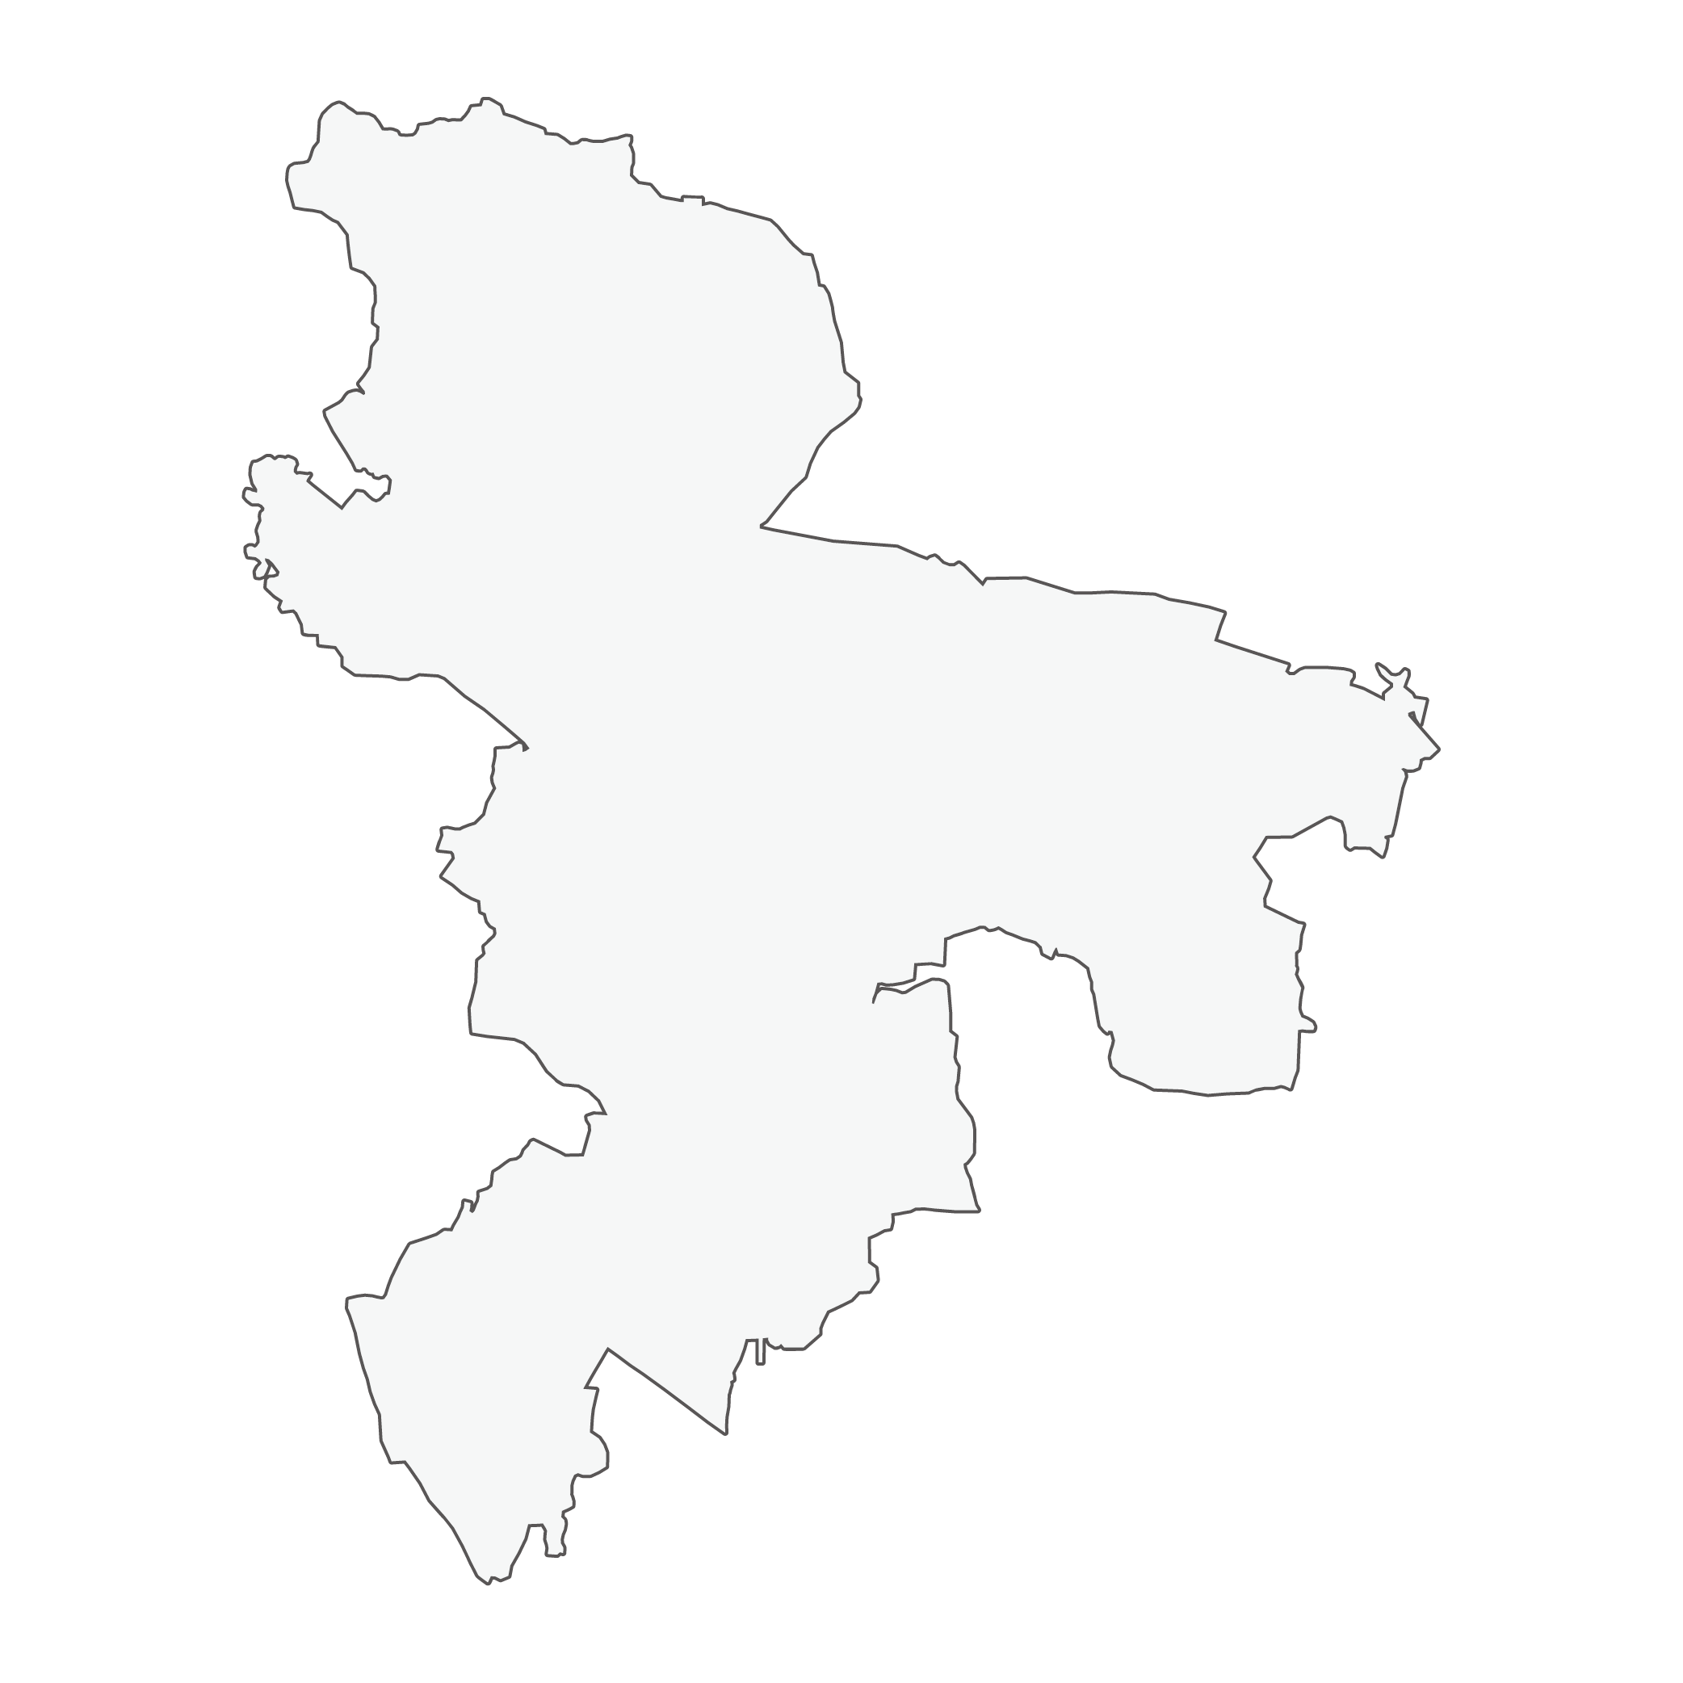
FUnding：提案② 観光 一泊二日観光パック
自然×水×歴史×自転車 土浦巡り
土浦式
クラインガルテン
自然体験
シェア畑
観光農園
パラグライダー
キャンプ
簡易宿泊施設
農業体験
歴史観光
ウォータースポーツ
亀城公園
水戸街道
土浦駐屯地
ボート観光
湖上サップ
水浴
りんりんロード

Slide 14
TUrning
~コンパクトシティへの転換~
FUTURE

Slide 15
TUrning：提案① 居住誘導 ~誘導区域の再設定~
背景
行政サービスの提供・地域コミュニティを維持するには…
人口密度の維持(目標:2060年に40人/ha)が必要
人口が減っても人口密度を維持できる都市構造への転換が必須
提案：居住誘導区域の再設定
将来あるべき都市構造に
合わせて居住誘導区域の
再設定を！！
現在の居住誘導区域
住宅地分布に合わせた設定
“状況把握”であり”計画”ではない

Slide 16
TUrning:提案② ネットワーク形成 概要
統合モビリティプラットフォーム
運営主体
路線バス
（関鉄）
つちうらMaaS推進協議会
〈関東鉄道(株)が中心〉
プラットフォーム機能（理想）
1. 統合予約システム
2. リアルタイム運行情報
3. 多様な決済方法
4. パーソナライズされた移動提案
5. 乗り継ぎ最適化機能
シェアサイクル
のりあい
タクシー土浦
地域限定
ライドシェア
つちまるバス
キララちゃんバス
将来ビジョン
・地域内移動と観光での移動
・グリーンスローモビリティ
などとの新技術との連携
・地域内通貨と連携
地区内外で
ネットワークが形成され
利便性向上！！

Slide 17
RElating
~人がつながり笑顔が増える~
FUTURE

Slide 18
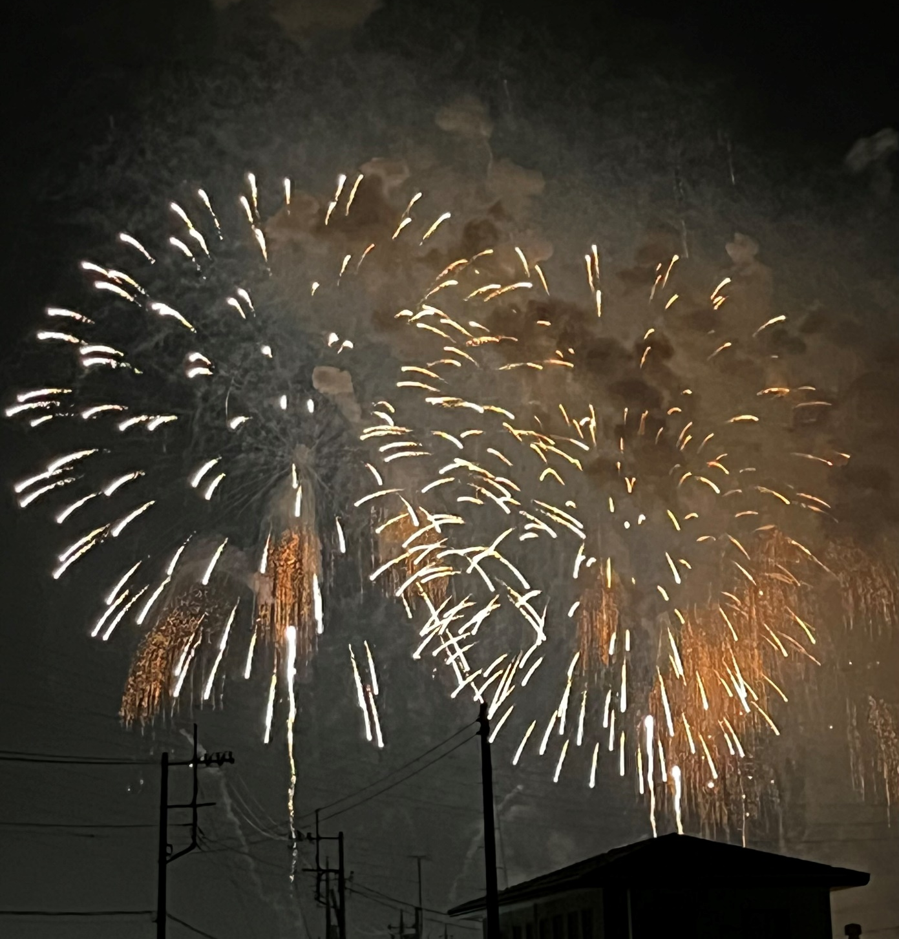
RElating：提案① 住民主体のまちづくり~中学校区対抗花火~
中学校区対抗花火大会
花火の流れ
NPO法人が
企画・運営を行う
中学校区ごとに参加者を募集
地域住民が
デザイン作成
職人の指導下で花火玉作成
土浦花火大会で披露
花火作成事業メリット
花火大会に
主体的に携わる
地域住民間の
交流を創出
笑顔
地域への愛着心向上
地域住民間の交流促進

Slide 19
RElating：提案② 住民主体のまちづくり~1％まちづくり~
1％まちづくりの実施
地域コミュニティの
活性化
市税の1％相当を財源に
行政と住民の協働してまちづくりを行う
住民が一丸となって主体的によりよい土浦市を考える
地域愛着
具体的な活用方法
モール505のにぎわい復活
人が集まれば…
毎月第2、4土曜日8時～12時に土浦市で収穫された
野菜や特産品を販売
朝市
にぎわいが発生
モール505を盛り上げたい
人たちで応援団を組み
企画や情報発信を行う
施設整備
状況が改善
空きテナントの需要UP
応援団の結成

Slide 20
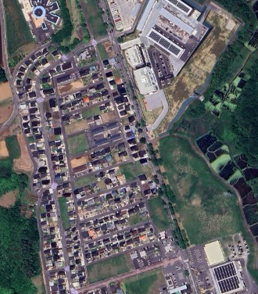
RElating：提案③ 拠点づくり~おおつ野ふれあいプラザ~
このままだと…
公共施設のあり方
人口減少
施設の老朽化
スプロール化
機能を集約化
地域のコミュニティ拠点
公共施設の利用者減少
人と人とのつながりが希薄に
提案
複合型コミュニティ施設
おおつ野
土浦晴山苑
上大津公民館
地域の人々が
世代関係なく利用できる
多機能型交流拠点
老人福祉センター
「湖畔壮」
出典:Google Earth ©2024 Airbus

Slide 21
RElating：提案③ 拠点づくり~おおつ野ふれあいプラザ~
おおつ野ふれあいプラザ(仮)
現段階での構想
期待できる効果
子どもの遊び場
浴場施設
1.多世代交流
地域内のつながりの強化
2.機能性・利便性の向上
地域住民の満足度の向上
3.維持管理費の削減
財政の健全化
4.にぎわいの創出
活気の創出による地域経済の活性化
高齢者向けスペース
多目的室
にぎわいカフェ
湖畔壮や上大津公民館の機能に加えて地域に
必要な機能や交流スペースを確保
運営・管理方法
指定管理者制度
イベントやワークショップを企画
地域住民の交流拠点として活用

Slide 22
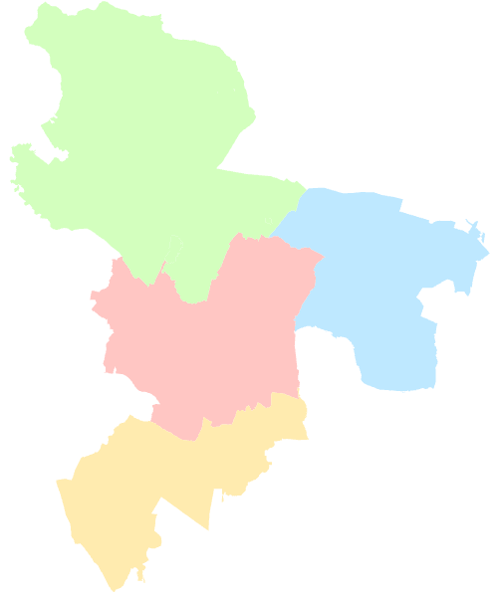
地区別まとめ
地区別に施策効果を落とし込む
中央 モール505 花火？
南部 地域包括支援センター（やまけんがつくったサ高住のとこにぬくもり要素？もたせるか、公共施設統廃合して多機能化したやつにぬくもり要素持たせた運用方法考えるか）
北部 地域包括支援センター（やまけんつくったサ高住のとこに子育て要素もたせるか、公共施設統廃合して多機能化したやつに子育て要素持たせた運用方法考えるか）
新治 観光
土浦市全体
新治地区
シュタットベルケ
土浦資源の活用
居住誘導
MaaS導入
北部地区
自然体験型観光
クラインガルテン
地域包括支援センター
おおつ野ふれあいプラザ
地域で子育て
しやすいまち
美し郷
新治地区
中央地区
南部地区
北部地区
モール505
自治体対抗花火
中央地区
地域包括
支援センター
にぎわいの あるまち
ぬくもりを
感じるまち
南部地区

Slide 23
全体まとめ
将来像
人口が減っても、笑顔が増えるまち
人口が減っていく中でも笑顔に生活してほしい！
→NEW 土浦への転換が必要！
FUnding
TUrning
RElating
シュタットベルケ
住民主体
まちづくり
居住誘導
観光事業
MaaS
施設運用
経済・財政基盤を整える
コンパクト
シティへの転換
人のつながりで
笑顔に
FUTURE of Tsuchiura
持続可能な未来の実現

Slide 24
参考文献
1.土浦市都市計画マスタープラン(最終閲覧 2024/12/19)
(https://www.city.tsuchiura.lg.jp/shisei/shinokeikaku/kankyo-kotsu-machizukuri/page000545.html)
2.土浦市立地適正化計画(最終閲覧 2024/12/17)
(https://www.city.tsuchiura.lg.jp/shisei/shinokeikaku/kankyo-kotsu-machizukuri/page009763.html)
3.国立社会保障・人口問題研究所(最終閲覧 2024/12/19)
(https://www.ipss.go.jp/)
4.シュタットベルケとは | 日本シュタットベルケネットワーク(最終閲覧 2024/12/19)
(https://jswnw.jp/stadtwerke.php)
5. 宮古新電力株式会社ホームページ(https://www.miyako-el.co.jp/) (最終閲覧 2024/12/19)
6.つちうらMaaS 次世代モビリティ＆キャッシュ化（https://www.kantetsu.co.jp/maas/ ）(最終閲覧 2024/12/19)
7.つちうらＭａａＳ実証実験の実施内容について | 土浦市公式ホームページ（https://www.city.tsuchiura.lg.jp/shisei/shisei-info/page017757.html） (最終閲覧 2024/12/19)
8.笠間クラインガルテン(最終閲覧 2024/12/19)
(https://jswnw.jp/stadtwerke.php)
9.土浦市観光協会(最終閲覧 2024/12/19)
(https://www.tsuchiura-kankou.jp/)
10.1%まちづくり事業とは|太田市ホームページ(https://www.city.ota.gunma.jp/page/1015056.html)
(最終閲覧 2024/12/19)
11.京都市交流促進・まちづくりプラザ(https://kyoto-machipla.com/)(最終閲覧 2024/12/19)
12.推し旅公式サイト|JR東海ホームページ(https://recommend.jr-central.co.jp/oshi-tabi/contents036.html)
(最終閲覧 2024/12/19)
13.ピカチュウの打ち上げ花火が登場！ - Togetter [トゥギャッター] (https://togetter.com/kiji/2013/08/06/2864)
(最終閲覧 2024/12/19)

Slide 25
最終発表までの課題
全体 実現可能性の吟味 提案内容の具体化
（費用対効果 計算、ヒアリング等）
FU：地域内で経済循環させるための施策の検討
TU：居住誘導区域の再設定
MaaS事業者へのヒアリング
RE：花火職人の協力依頼 土浦市へのヒアリング
Notes:
最終発表までの課題はこちらになります
ご清聴ありがとうございました

Slide 26
質問用スライド 土浦市版シュタットベルケ
自立した経済・財政とは？
①国や補助金に頼ることなく資金調達をできること
地域資源(再エネ)を生かした事業により資金を調達する仕組みの構築＝土浦市版シュタットベルケ
地域資源(自然・文化資源)を生かした観光により資金を調達
宿泊業強化により単価を上げ収益UPを目指す
②地域内でお金が循環すること
再エネ事業の収益を公共交通サービスに充て、市民に還元
土浦市内での消費を促すための仕組み(地域通貨など)⇒今後検討
人口が減少し、資源が限られる中でも効率的に インフラやサービスを維持できる
Notes:
今のところの考えているのは、メガソーラーなどで発電した電力を土浦市内の公共施設や家庭へ供給するほか、土浦市内の家庭や法人から、余剰電力を買い取り、土浦市の家庭へ供給することを想定している。
再エネ事業がきちんと黒字になるようにするために必要なのは、どれだけ多くの土浦市の家庭・法人が、電力の売買先として大手電力会社ではなく、土浦市のシュタットベルケを選んでくれるかということ。地域貢献したいという市民の思いを高めることが再エネ事業がうまくいくかいかないかのカギを握っているのではないか。Relatingとも関係してきそう。

Slide 27
土浦市の所得循環構造
→分析例は「手引き基本編」のP14～16を参照
⑥
財政移転(政府支出－税金)
財政移転は補助金、交付税などの国・都道府県からの所得移転
⑤
本社等
▲
通勤
▲
⑦
GRPの9.6%
GRPの3.6%
474億円
GRPの7.1%
所得
○
⑧
642億円
242億円
地域住民所得^{注1}
所得
所得
分配
1人当たり所得441.8万円/人
全国平均427.3万円/人
④
(791位/1,741市区町村)
6,277億円
所得
所得
⑨
消費
○
GRPの2.0%
136億円
所得
生産・販売
支出
⑩
▲
①
投資
所得
GRPの1.4%
6,688億円
6,688億円
所得
91億円
▲
②
▲
③
⑫
労働生産性
エネルギー生産性
所得
エネルギー代金^{注2}
所得
経常収支
⑪
平均生産性921.0万円/人
全国平均935.2万円/人
平均生産性50.9百万円/TJ
全国平均88.3百万円/TJ
GRPの4.8%
▲
323億円
○
GRPの5.5%
(364位/1,741市区町村)
(1,528位/1,741市区町村)
366億円
⑬
再エネ導入ポテンシャル
6,129TJ
出所： 「国民経済計算」、「県民経済計算」、「産業連関表」、「国勢調査」等より作成
注1）地域住民所得は、夜間人口1人当たりの所得(=雇用者所得+その他所得)を意味する。
注2）エネルギー代金の収支は経常収支の内数であり、原材料利用や本社・営業所等の活動(=非エネルギー)は含まれない。※Ver5.0までは含まれる

Slide 28
質問用スライド 土浦市版シュタットベルケ
再生可能エネルギー事業の詳細について
土浦市の再エネ施設
(主にメガソーラを想定)
電力の 供給
電力の生産
土浦市版 シュタット ベルケ
余剰電力の 買取
電気料金
還元(地域通貨も想定)
土浦市の公共施設 家庭・法人
土浦市内の家庭・法人
(卒FIT家庭の余剰電力を想定)
土浦市外の電力会社
Notes:
今のところの考えているのは、メガソーラーなどで発電した電力を土浦市内の公共施設や家庭へ供給するほか、土浦市内の家庭や法人から、余剰電力を買い取り、土浦市の家庭へ供給することを想定している。
再エネ事業がきちんと黒字になるようにするために必要なのは、どれだけ多くの土浦市の家庭・法人が、電力の売買先として大手電力会社ではなく、土浦市のシュタットベルケを選んでくれるかということ。地域貢献したいという市民の思いを高めることが再エネ事業がうまくいくかいかないかのカギを握っているのではないか。Relatingとも関係してきそう。

Slide 29
質問用スライド 土浦市版シュタットベルケ
エネルギー購入費用の市外への流出抑制⇒ 地域経済活性化 のメカニズム
現在の土浦市
シュタットベルケ導入後
土浦市内のエネ再施設
土浦市内のエネ再施設
電気料金
電気料金
シュタット ベルケ (土浦市)
余剰電力の買取
大手電力
会社
余剰電力の買取
電力の 供給
土浦市の 公共施設 家庭・法人
電力の 供給
土浦市の 公共施設 家庭・法人
土浦市内の 家庭・法人
報酬
土浦市内の 家庭・法人
報酬
利益は市外へ還元
利益は公共交通サービス等に充てられる⇒市民に還元
地域内でお金が循環する流れ
Notes:
現在の土浦市では、左の図のように、エネルギーの購入代金は土浦市外の電力会社へ流出し、その利益は土浦市に還元されていない状態ですが、右の図のように、シュタットベルケによって再エネ事業を行うことで、市民が払ったエネルギーの購入代金が、公共交通サービス等市民へ還元されるという、地域内でお金が循環する流れが生まれ、地域経済が活性化するという風に考えています。

Slide 30
質問用スライド 土浦市版シュタットベルケ
土浦市と地元企業の出資 地元企業とはどのような企業を想定？
・東部ガス(土浦市に所縁のあるガス・電気会社）
・公共交通事業の担い手として関鉄
・その他土浦市に所縁のある電力会社
シュタットベルケは初期費用が膨大
この課題はどのように解決するのか？
・上記の通り、民間企業と共同で出資することで負担減
・地元金融機関からの融資(地域内にお金を留める)
・市民ファンド(市民からのクラウドファンディング)という手も
Notes:
今のところの考えているのは、メガソーラーなどで発電した電力を土浦市内の公共施設や家庭へ供給するほか、土浦市内の家庭や法人から、余剰電力を買い取り、土浦市の家庭へ供給することを想定している。
再エネ事業がきちんと黒字になるようにするために必要なのは、どれだけ多くの土浦市の家庭・法人が、電力の売買先として大手電力会社ではなく、土浦市のシュタットベルケを選んでくれるかということ。地域貢献したいという市民の思いを高めることが再エネ事業がうまくいくかいかないかのカギを握っているのではないか。Relatingとも関係してきそう。

Slide 31
質問用スライド 土浦市版シュタットベルケ
シュタットベルケと第3セクターとの違いは？
・第3セクターは基本的に1つの事業しか行わず、その事業だけで収益を出す 必要があるが、シュタットベルケは、公共サービスを複数行い、黒字の事業の 収益で赤字事業を行うことを想定している。赤字事業単独で収益を出す必要が ないため、赤字事業を継続しやすくなる
再エネ事業の還元先が公共交通事業である理由は？
・土浦市では今後少子高齢化のさらなる進行により交通弱者が増加する見込み
現状でも公共交通の収益は厳しい状況にあり、今後維持していけるのか 厳しい状況であり、最優先に考えるべき、赤字公共サービスであると考えた ため。再エネ事業でより収益をあげることができれば、ほかの公共サービス 事業を拡げていけると考えている。
黒字化事業として再エネ事業のみしかやらない理由は？ガスとかもできるのでは？
・ガスなどは既存のガス会社のネットワークが強く、新規参入が難しい 再エネはFIT制度など政策支援があり、比較的新規参入がしやすいから
8ページ目で示したのはドイツでの例 ドイツと日本の制度の違い
Notes:
今のところの考えているのは、メガソーラーなどで発電した電力を土浦市内の公共施設や家庭へ供給するほか、土浦市内の家庭や法人から、余剰電力を買い取り、土浦市の家庭へ供給することを想定している。
再エネ事業がきちんと黒字になるようにするために必要なのは、どれだけ多くの土浦市の家庭・法人が、電力の売買先として大手電力会社ではなく、土浦市のシュタットベルケを選んでくれるかということ。地域貢献したいという市民の思いを高めることが再エネ事業がうまくいくかいかないかのカギを握っているのではないか。Relatingとも関係してきそう。

Slide 32
FUnding：土浦版シュタットベルケ 概要
土浦市版シュタットベルケ
（土浦市 + 地元企業出資の株式会社）
再エネ事業
公共交通事業等
エネルギーの地産地消を目指す
土浦市内の再エネ施設
電力の生産
電力の 供給
収益
土浦市版 シュタット ベルケ
再エネ事業の収益を 公共交通サービスの 維持・確保に活用
余剰電力の 買取
土浦市の公共施設 家庭・法人
土浦市内の家庭・法人
エネルギー地産地消のメリット
・エネルギー購入費用の市外への流出抑制＋雇用創出 ⇒ 地域経済活性化
・災害時の電力確保
Notes:
仮原稿
①土浦市版シュタットベルケの概念図。土浦市版シュタットベルケでは、再エネ事業により収益を上げ、その収益を公共交通サービスに充てることを想定している。
②再エネ事業によりエネルギーの地産地消が進むことで、エネルギー調達費用の土浦市外への流出抑止、雇用創出により地域経済活性化につながる、災害時の電力確保に役立つといったメリットも考えられる。
(①→②の流れ分かりにくい)

Slide 33
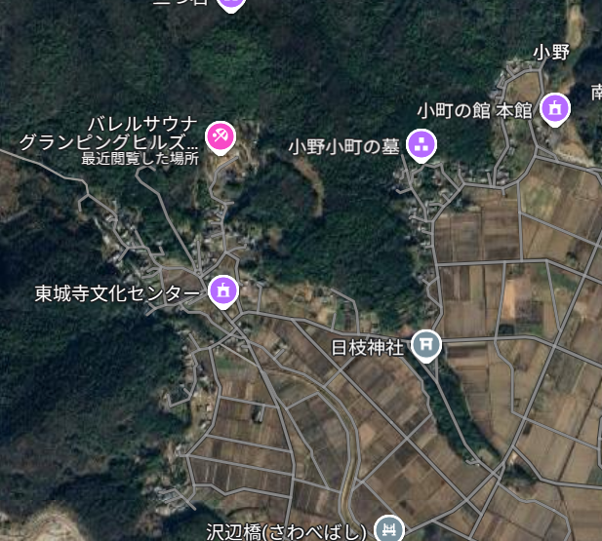
FUnding:クラインガルテン
対象地区
事業案
東城寺、新治
土浦市×(株)マイファーム
株式会社マイファームを事業誘致
東城寺・小野に18000㎡の土地
クラインガルテン(40棟)
Ｌ300㎡の土地にラウベ(小屋)と庭
宿泊用コテージ(5棟)
Ｌ未使用のラウベも使用
キャンプサイト
Ｌ利用者兼用のBBQ場完備
笠間市の例
小学校の社会科見学で訪問
地域への農業支援
事業名 | 料金
クラインガルテン | ¥6,000,000 | /年
シェア畑 | ¥12,000 | /年
トレーラーハウス | ¥8,800 | /日
キャンプサイト | ¥2,000 | /日
農業体験 | ¥3,000 | /日
年間
約400万の利益
事業内容
土浦市×(株)マイファーム
・クラインガルテン
・コテージ宿泊
・キャンプサイト
・1日農業体験
・周辺学校への農業体験
メリット
耕作放棄地空き家の有効活用
土浦への宿泊機会創生
土浦に定住者を増やす

Slide 34
FUnding：観光 観光客の休日プラン
具体例
・三人家族(父母子)
・都内在住
・アクティビティ好き
・子どもに自然と触れあってほしい
・自然の中でゆっくりしたい
土曜日
日曜日案①
日曜日案②
9:00 東京出発
10:00 出発
10:00 起床
11:00 土浦到着
12:00~13:00 昼食
11:00
11:00 土浦駅到着
BBQ
14:00
観光(霞ケ浦)
13:00
農業
16:00 土浦駅出発
サイクリング
17:00
16:00
19:00~21:00 夕食
17:00 土浦出発
17:00 土浦出発
21:30~22:00 天体観測
23:00~ 就寝
19:00 東京到着
19:00 東京到着
Notes:
観光事業ひとまとめに提案
ターゲット
具体的な場所とか
より鮮明にかけたら！
げんじてんで
クラインガルテン→農業→ウオータースポーツ→歴史観光
新治の奥地には、パラグライダー施設あり
移動手段自転車

Slide 35
FUnding：観光 一泊二日観光パック
自然×水×歴史×自転車 土浦巡り
ターゲット
事業案
モデルコース
東京に住んでる誰か（仮）
土浦市×観光会社×地域住民
事業内容
以下
・ペルソナをたてて具体的な観光ムーブを説明すればわかりやすい
・運営形態やお金の動きもかんがえられたらベスト！
市が観光農園の支援
土浦１校ヨット部と交流
１首都圏から土浦へ
・自然と霞ケ浦を主軸に
・モデルルートで魅力を伝える
２観光による収入増
・経済循環による税収増
・観光者増による地域発展
土浦式
クラインガルテン
農業体験
効果​
・土浦への訪問機会創生
・観光業による地域活性化
歴史観光
ウォーター
スポーツ
Notes:
観光事業ひとまとめに提案
ターゲット
具体的な場所とか
より鮮明にかけたら！
げんじてんで
クラインガルテン→農業→ウオータースポーツ→歴史観光
新治の奥地には、パラグライダー施設あり
移動手段自転車

Slide 36
予備スライド
土浦市協働の街づくりファンド（ソフト）事業とは？
土浦市協働の街づくりファンド（ソフト）事業
土浦市協働の街づくり基金を利用し、市民活動団体が地域の活性化や地域課題の解決を図るため、市内で新たに行うソフト事業の経費を助成し主的なまちづくり活動を支援する。
支援金：大体5～30万円まで
補助対象団体：ＮＰＯ法人やボランティア団体・地縁団体等、市内に事務所などの拠点があり、市民を主たる構成員とするまちづくり活動を行う市民活動団体
補助対象事業：市内で実施する公共的、公益的な事業で．地域活性化や課題解決に向けて取り組む新たな事業
対象事業例
・地域の交流イベント
・福祉を充実する事業
・環境保全のための事業
・観光の振興を図る事業
・子どもの健全育成のための事業
・地域の安全安心に向けた事業 など
株式会社山﨑煙火製造所に問い合わせ予定 （茨城県つくば市泊崎）

Slide 37
TUrning：提案① 居住誘導 ~誘導区域の再設定~
居住誘導区域の現状
人口密度を上げると
問題①人口密度低下
行政サービス
効率化
(万人)
目標密度
2060年に40人/ha
15
13
11
9
地域コミュニティ
強化
達成は厳しい
7
5
2050
2000
2023
・人口減少→人口密度減
・人口減少はやむを得ない
問題②居住誘導区域の設定の仕方
総務省「住民基本台帳に基づく人口、人口動態及び世帯数調査」
社人研「日本の地域別将来推計人口（令和５（2023）年推計）」をもとに作成
現状の居住誘導区域
現在と将来の
住宅地分布に合わせて設定されている
本来の居住誘導区域
将来あるべき都市構造
に合わせて設定するべき
提案①居住誘導区域の再設定
Notes:
行政サービスの提供や地域コミュニティの維持にはある程度の人口密度が必要です。
将来的な人口減少に備えて、都市構造を変えていかなくてはなりません。
立地適正化計画では居住誘導区域内の人口密度の目安を1haあたり40人としていますが、現在の計画では達成は厳しいでしょう。
そもそも居住誘導は現状に合わせるだけではなく将来あるべき都市構造を踏まえて行われるべきだと考え、私たちが目指す都市像に合わせて居住誘導区域の再設定を行いたいと考えています。

Slide 38
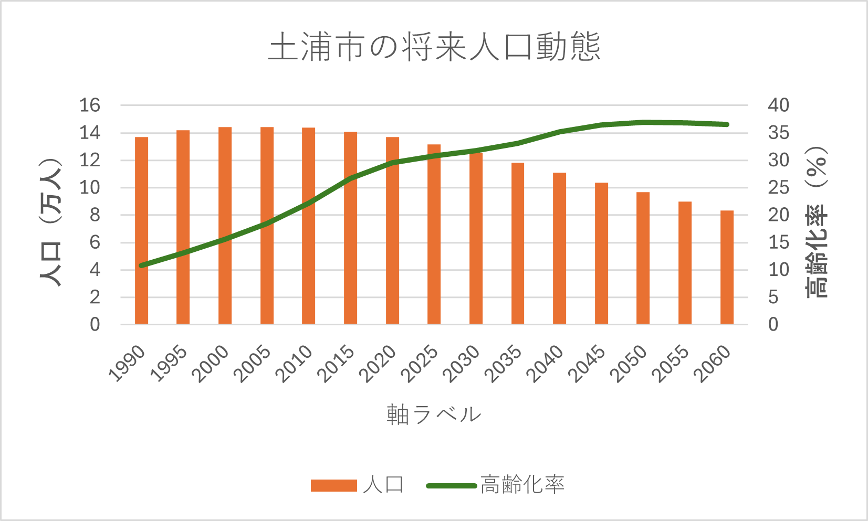
TUrning：提案① 居住誘導 ~誘導区域の再設定~
土浦市の将来人口
今後、急速な人口減少と
高齢化の進行が予想される
将来人口に合わせた都市構造の転換が急務
Notes:
行政サービスの提供や地域コミュニティの維持にはある程度の人口密度が必要です。
将来的な人口減少に備えて、都市構造を変えていかなくてはなりません。
立地適正化計画では居住誘導区域内の人口密度の目安を1haあたり40人としていますが、現在の計画では達成は厳しいでしょう。
そもそも居住誘導は現状に合わせるだけではなく将来あるべき都市構造を踏まえて行われるべきだと考え、私たちが目指す都市像に合わせて居住誘導区域の再設定を行いたいと考えています。

Slide 39
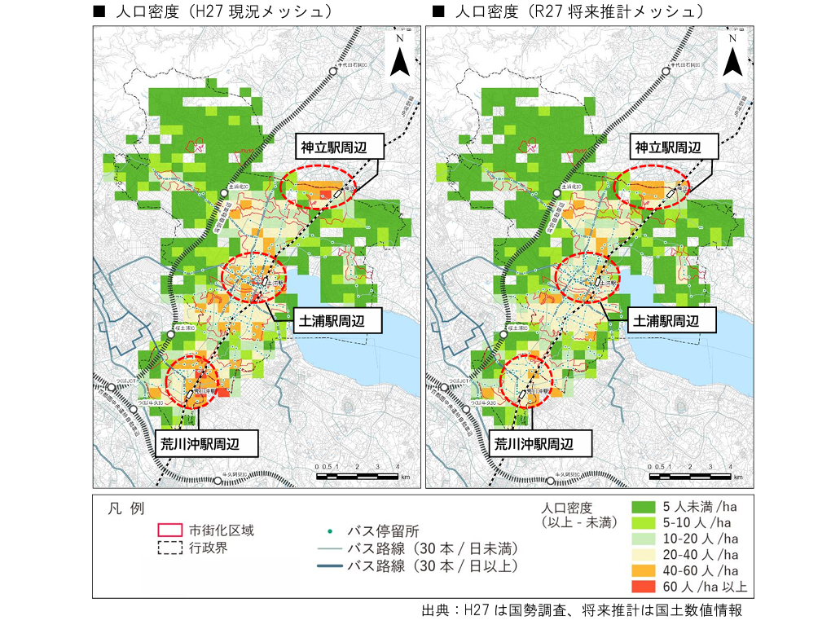
TUrning：提案① 居住誘導 ~誘導区域の再設定~
居住誘導区域と人口密度
2015
2045
・40人/ha（区域設定の
目安）エリアの減少・散逸
・現状から推定される人口分
布に基づいて区域が設定
Notes:
行政サービスの提供や地域コミュニティの維持にはある程度の人口密度が必要です。
将来的な人口減少に備えて、都市構造を変えていかなくてはなりません。
立地適正化計画では居住誘導区域内の人口密度の目安を1haあたり40人としていますが、現在の計画では達成は厳しいでしょう。
そもそも居住誘導は現状に合わせるだけではなく将来あるべき都市構造を踏まえて行われるべきだと考え、私たちが目指す都市像に合わせて居住誘導区域の再設定を行いたいと考えています。

Slide 40
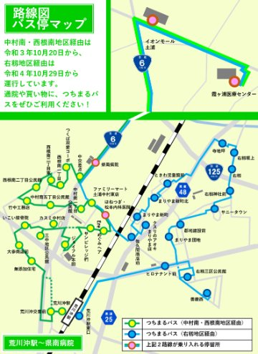
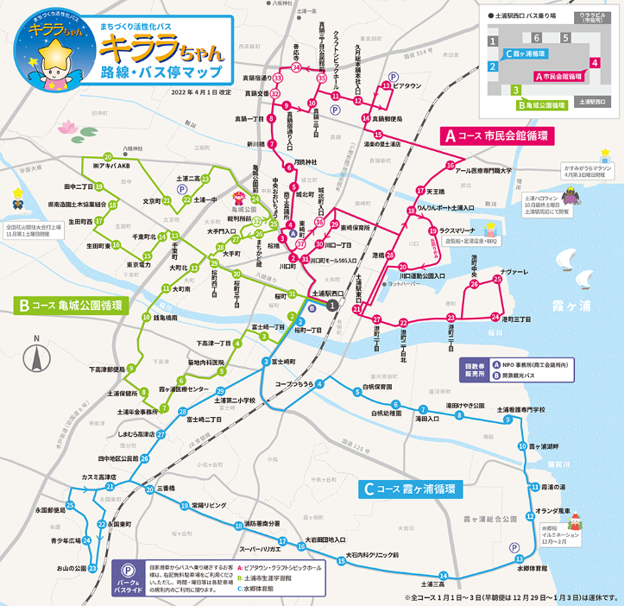
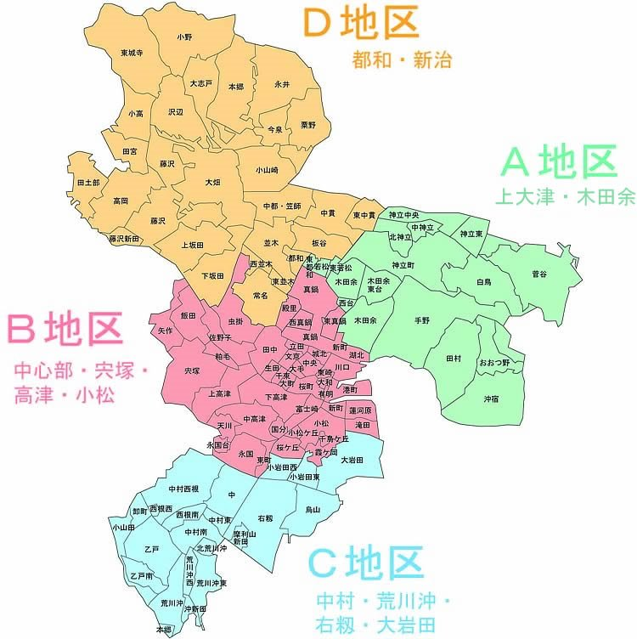
補足
のりあいタクシーつちうら
Notes:
買い物支援｜無料送迎バス「じょいふる号」（荒川沖） | 株式会社ジョイフル本田
ジョイフル号

Slide 41
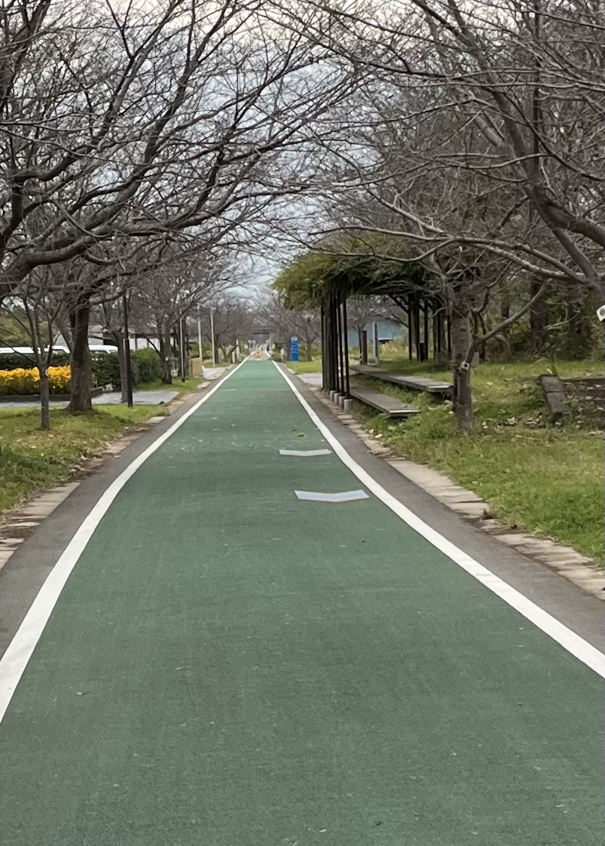
FUnding：観光 現状と提案
観光の強化
観光の目的
手段
1.資源の活用を
2.土浦ならではの観光を
現状と方針
提案②自然の活用
提案③サイクルツーリズム
訪問目的は観光だが宿泊率は低い
1 霞ヶ浦
サイクルツーリズムとは
水質を改善したうえで
・ウォータースポーツ
・レジャー施設
自転車を活用した観光
観光収益低
宿泊率を上げるために
サイクリングを
2 新治の自然
◎滞在型観光の推進
×観光の目的
・自然体験（農業体験、）
◎観光地ー観光地の移動手段
観光客の更なる誘致
提案③リンリンロード休憩場の活用
常に観光している状態
◎観光資源の充実
現状
ベンチやトイレのみ
提案①土浦式クラインガルテン
観光客が休憩を楽しむとともに、
地元経済にも貢献できる施設
空家＋耕作放棄地
目標
クラインガルテンとは
商業施設を作り
簡易宿泊施設
農業体験
2 空家の貸し出し
◎休憩
◎交流
◎地元経済に貢献
これを今あるもので
→週末だけの農業体験
提案理由
1.東京から1時間→気軽に来れる
2.
空家の活用
遊休農地の活用
2024/11/5 撮影者：林

Slide 42
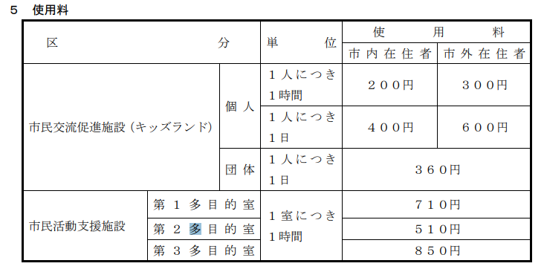
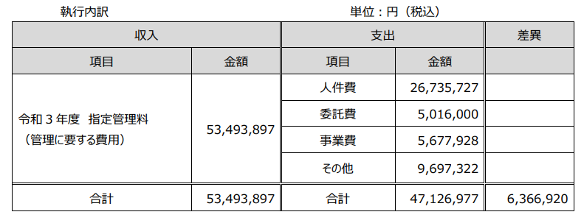
現状
公共施設は人口減少や少子高齢化によってニーズが多様化
公共施設全体の48％が築40年以上だが、そのすべてを改修・長寿命化行うと財政を圧迫しちゃう
そのため施設を統廃合しつつ、場合によっては民営化を図っていく方針
多くの公共施設は「充実している」と答えられた割合が30％未満→利便性や魅力の向上を図る必要がある
おおつ野に作る必要性
今後も人口が増加する見込み
菅谷小学校が上大津東小学校に統合
→子育て世代の人口が増加する可能性がある
既存施設に近い立地→利用者の利便性を確保

